Slide 2
Beredskapsøvelse Scenario 9
Teknologisk innovasjon

Slide 3
Agenda
Øvingsmål
Øvingsform
Scenario
Gjennomføring
Oppsummering
Evaluering

Slide 4
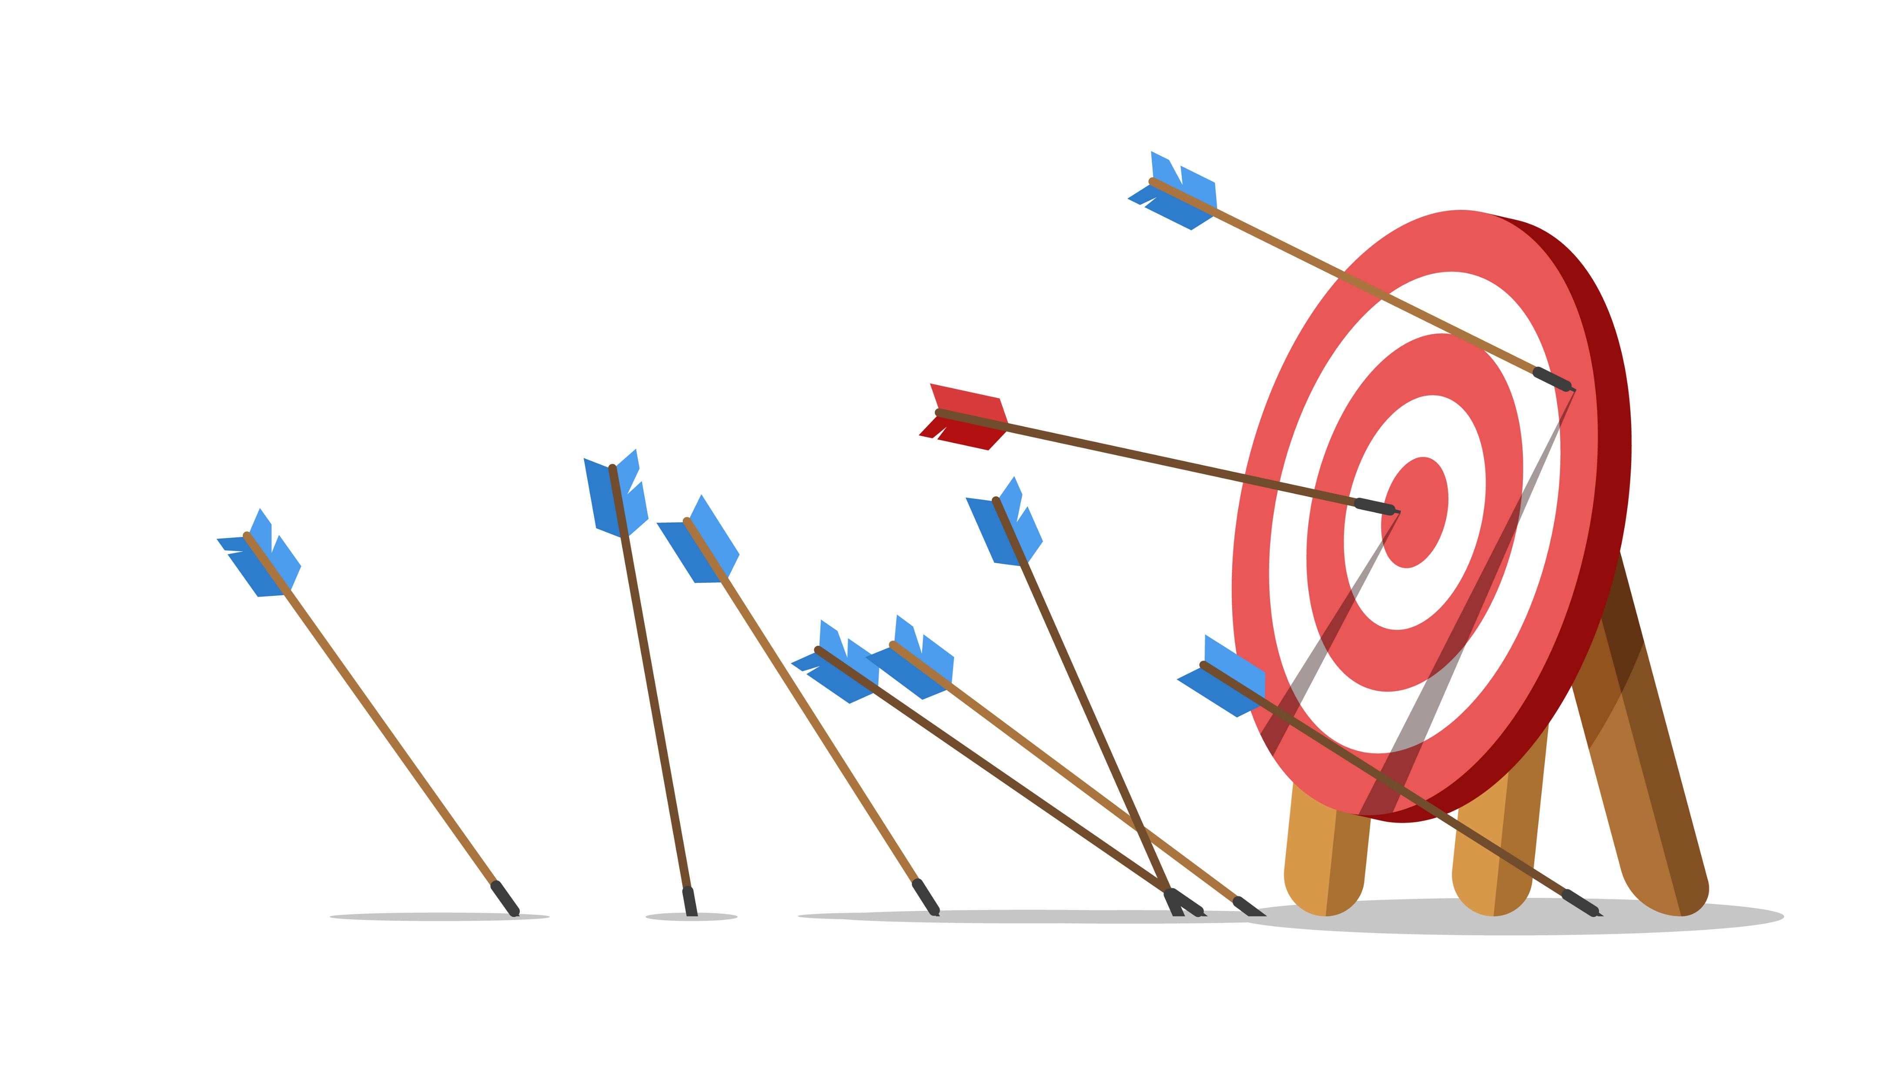
Mål for øvelsen
Vurdere risikoer ved bruk av et KI-verktøy.
Diskutere hvordan slike risikoer kan overføres til kraftsektoren.
Utforske tiltak for å sikre KI-verktøyets pålitelighet og minimere risiko for kritiske feil.
Øke forståelsen for krav om sikkerhet og overholdelse av regelverk ved innføring av KI-løsninger.

Slide 5
Beskrivelse av ulike beredskapsøvelser

Slide 6
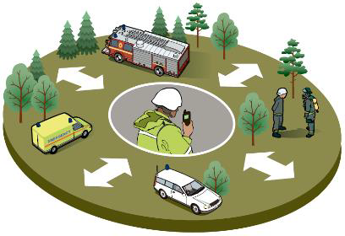
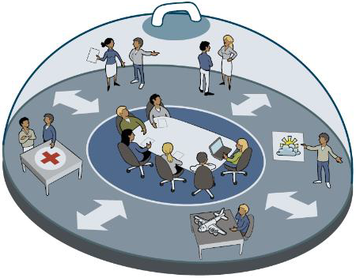
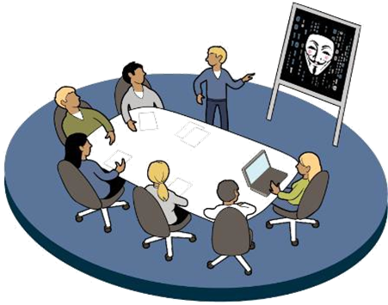
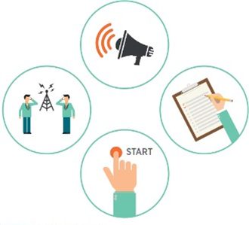
Ulike typer beredskapsøvelser
Funksjonsøvelse
Diskusjonsøvelse
Spilløvelse
Fullskalaøvelse
*Illustrasjoner fra DSBs Veileder i planlegging, gjennomføring og evaluering av øvelser

Slide 7
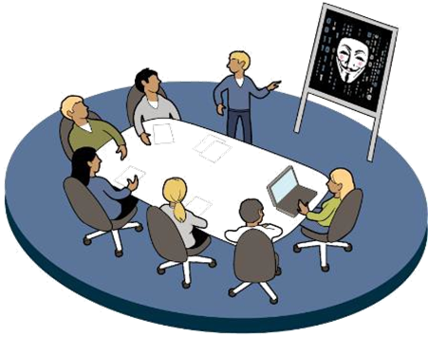
Diskusjonsøvelse
Diskusjon av problemstillinger rundt et gitt scenario
Styres av øvingsleder
Lite ressurskrevende
Lavterskel
Notes:
Deltagerne diskuterer en eller flere problemstillinger på bakgrunn av et scenario
Diskusjonene styres av øvingsleder
Gir en gjennomgang av komplekse utfordringer, økt kjennskap til planer og rutiner og bevissthet om forbedringspunkter

Slide 8
Spilløvelse
Det kommer innspill utenfra
Beslutninger styres av innsatsleder
Krever spillstab og forberedelse
Krever kommuikasjonslinjer
Notes:
Deltagerne diskuterer en eller flere problemstillinger på bakgrunn av et scenario
Diskusjonene styres av øvingsleder
Gir en gjennomgang av komplekse utfordringer, økt kjennskap til planer og rutiner og bevissthet om forbedringspunkter

Slide 9
Beredskapsroller

Slide 10
Rollefordeling
Beredskapsleder/innsatsleder
IT-sjef
Kommunikasjonsansvarlig
HMS-leder
Drift/OT-ansvarlig
Loggfører
Notes:
CISO, Incident Manager (IM),
Kontaktflate mellom IT og øvrig beredskapsorganisasjon?!

Slide 11
Loggfører
Sentral rolle som bidrar til kontinuitet og fremdrift
Noterer faktainformasjon om saken og besluttede tiltak
Etterspør oppdatering av status på tiltak
Bidrar til å holde fokus og korrigerer misforståelser eller feil situasjonsforståelse
Notes:
Loggfører er en viktig støttefunksjon for beredskapskoordinator/leder
- Noterer faktainformasjon om saken og besluttede tiltak
- Sørger for å få oppdatert status på tiltakene på neste statusmøte
- Danner seg et bilde over situasjonen – får ”informasjonsoverlegenhet”
- Stopper beredskapsledelsen hvis de forviller seg, sporer av eller bruker mye tid
- Korrigerer misforståelser eller feil situasjonsforståelse
- Dokumenterer hendelsesforløp, tiltak, håndtering osv.:
→Kontinuitet – ved langvarig håndtering av hendelser
For evaluering, rapportering, gransking og evt. rettsoppgjør i etterkant
- Dokumenter tidspunkt for når informasjonen ble observert/fanget opp og når den ble overlevert – kan være timers forskjell
Loggfør hvor/hvem informasjonen kommer fra - både sender og mottaker av informasjonen.
- Funksjon: gjør det enklere å spore uoverensstemmelser underveis og i etterkant
Ved endringer/oppdatering - ny linje, henvis til den gamle (IKKE oppdater den gamle! Viktig for å få med seg endringer i situasjonsbildet)

Slide 12
Scenario 9 Teknologisk innovasjon

Slide 13
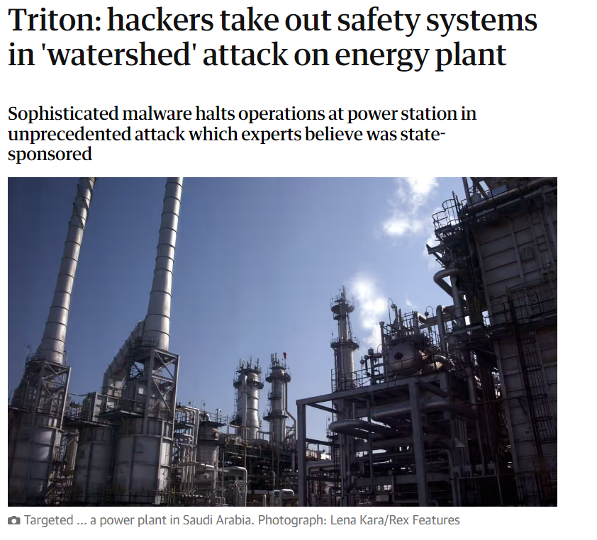
Lignende hendelser fra virkeligheten
Triton-angrepet på sikkerhetssystemer i Saudi-Arabia (2017)
I 2017 ble et petrokjemisk anlegg i Saudi-Arabia utsatt for et cyberangrep som brukte Triton-malware til å målrette systemer fra Schneider Electric, som var en del av anleggets sikkerhetssystem.
Angrepet var rettet mot å deaktivere sikkerhetssystemer, noe som kunne ha forårsaket store fysiske skader og truet livene til ansatte.
Notes:
Selv om dette ikke var direkte innenfor kraftsektoren, påvirket det energisikkerheten og viste hvordan sikkerhetssystemer som ofte styres av KI, kan manipuleres
Triton: hackers take out safety systems in 'watershed' attack on energy plant | Hacking | The Guardian

Slide 14
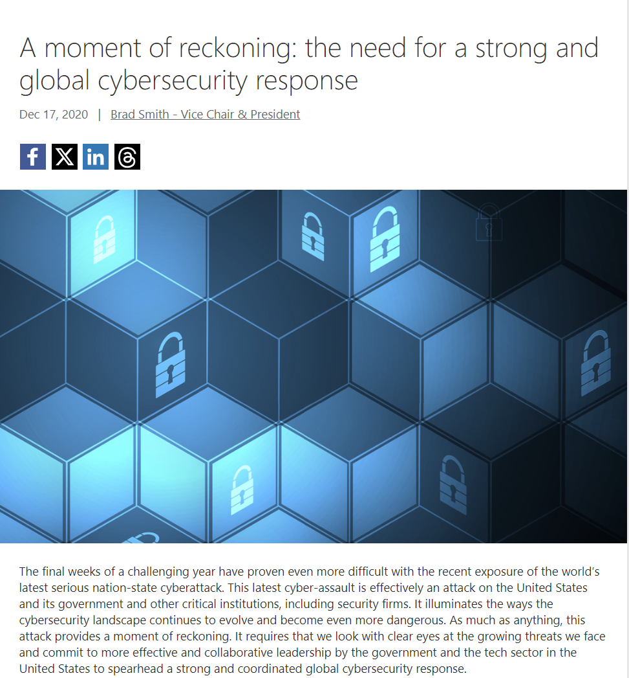
SolarWinds-angrepet, som rammet flere store amerikanske selskaper og myndighetsorganer, eksponerte også Microsofts KI-baserte produkter og tjenester.
SolarWinds-hackere fikk tilgang til Microsofts kildekode og flere systemer, inkludert deler av Azure-plattformen som brukes til å drifte KI-løsninger.
Notes:
Selv om det ikke var noen direkte bevis for manipulasjon av KI-systemene, viste angrepet risikoen ved å stole på skybaserte KI-løsninger levert av tredjeparter, spesielt når disse blir kompromittert gjennom leverandørkjeden.
A moment of reckoning: the need for a strong and global cybersecurity response - Microsoft On the Issues

Slide 15
Øvingsoppsett
Dette er en diskusjonsøvelse
Dere blir presentert for en situasjonsbeskrivelse og problemstillinger som må diskuteres
Hensikten er å vurdere informasjonen og ta effektive beslutninger ut fra planverk og situasjonsforståelse

Slide 16
Gjennomføring av en diskusjonsøvelse
Scenarioleder sender inn innspill etter plan
Fiktivt øvingsmiljø
Loggfører vedlikeholder situasjonsbildet
Beslutninger sendes til spillstab
Effekt av beslutninger sendes tilbake
Læringsnotat
Notes:
Diskusjonsøvelse er en simulert interaktiv diskusjon om et hypotetisk scenario
Situasjonsbeskrivelse er gitt sammen med et sett med mål som skal oppnås Deltakerne står overfor forskjellige utfordringer mens de går gjennom det hypotetiske scenariet Evalueringen innebærer en gjennomgang av øvelsen for å identifisere styrker og svakheter Rapporteringen omfatter dokumentasjon av funn og anbefalinger

Slide 17
Scenariobeskrivelse
Virksomheten ønsker å effektivisere vedlikeholdsarbeidet på turbiner, og tar i bruk et nytt KI-verktøy for dette. KI-verktøyet samler data fra eksisterende prosessmålinger og egne IoT-sensorer som strømmes til leverandørens skyløsning.
Tanken er at man ved hjelp av maskinlæring skal kunne oppdage der det er risiko for feiltilstander tidlig, og derfor kunne gå over til tilstandsbasert vedlikehold i stedet for periodebasert.

Slide 18
Scenariobeskrivelse
Analysesleder blir gjort oppmerksom på nyhetssak hvor samme KI-leverandør har blitt hacket, og dette har ført til feilbehandling på flere sykehus i utlandet som har brukt systemet til å planlegge operasjoner.
Leder for Helsedirektoratet sier på TV-nyhetene at de ikke er bekymret for liknende problemer I Norge på grunn av det strenge lovverket om risikovurdering ved innføring av KI-systemer.

Slide 19
Øvelsen starter

Slide 20
Risikoforståelse
Sikkerheten til KI-verktøyet er kritisk, spesielt siden hendelser i andre land har vist sårbarheter. Hacking av KI-systemer kan påvirke operasjoner og utsette bedriften for tap.
Hva er de mest kritiske risikoene forbundet med at KI-leverandøren har blitt hacket i en annen sektor (helse) i utlandet?
Kan slike angrep overføres til kraftsektoren?
Notes:
Forventede elementer: Hacking kan føre til tap av operasjonell kontroll over kraftverk, økonomiske tap og omdømmeskader. Spesielt hvis IoT-sensorer blir kompromittert, kan feilaktige målinger forårsake driftsstans eller feil vedlikehold.

Slide 21
Hvilke sikkerhetstiltak er på plass for å forhindre at KI-verktøyet blir hacket? Er disse tiltakene tilstrekkelige?

Slide 22
Tillit til leverandør
Hendelser som hacking kan undergrave tilliten til KI-leverandøren. Det er viktig å vurdere om teknologien fortsatt er pålitelig og om leverandøren har tiltak for å beskytte systemet mot angrep.
Hvordan kan vi evaluere leverandørens sikkerhetstiltak og om de er robuste nok for vår sektor?
Notes:
Forventede elementer: Gjennomføring av grundige sikkerhetsvurderinger og revisjoner av leverandøren, inkludert gjennomgang av tidligere hendelser og leverandørens evne til å håndtere sikkerhetsbrudd.
Diskusjoner om hvorvidt hendelsen i utlandet svekker tilliten til leverandøren. Sammenligning av konteksten – helse kontra kraftsektoren – for å vurdere overførbarheten av risikoen.

Slide 23
Hvordan påvirker hendelsen i utlandet vår tillit til KI-leverandøren?

Slide 24
Mulige konsekvenser
Bruk av KI-verktøy for vedlikehold er nyttig, men hvis systemet svikter, kan det ha alvorlige konsekvenser for driften av kraftproduksjon, økonomi og sikkerhet.
Hva kan være de potensielle konsekvensene av en lignende hacking-episode i kraftsektoren?
Notes:
Forventede elementer: Eksempler på hva som kan skje ved en tilsvarende hacking i kraftsektoren, som produksjonsstans, tapte inntekter, økt vedlikeholdskostnad, eller i verste fall sikkerhetsrelaterte hendelser (f.eks. strømbrudd).

Slide 25
Hvilke operasjonelle og økonomiske tap kan oppstå?
Notes:
Forventede elementer: Potensielle tap av data eller tjenester, økonomiske tap, tap av tillit fra kunder og brukere, etablering av klare retningslinjer og prosedyrer, regelmessig trening og øvelser for å forbedre beslutningstaking.
- Disse spørsmålene vil hjelpe de øvende med å forstå viktigheten av riktig prioritering under en krisesituasjon, samt hvordan man kan sikre en enhetlig tilnærming og minimere risikoen for feil.

Slide 26
Regulatoriske krav og lovverk
Strenge reguleringer finnes for å beskytte sensitive systemer, men det er viktig å vurdere om regelverket som gjelder kraftsektoren er tilstrekkelig for å håndtere KI-systemer på en trygg måte.
Hvilke lovverk og regulatoriske krav gjelder for innføring av KI-systemer i kraftsektoren?
Notes:
Forventede elementer: Diskusjoner om hvilke norske og europeiske regelverk som gjelder, som NIS-direktivet (Network and Information Systems) og GDPR. Sammenligning av lovkrav for utlandet og Norge?
Vurdering av dagens prosesser for risikovurdering av KI-systemer i kraftsektoren, og om de er tilpasset utfordringene med nye teknologier som IoT og maskinlæring. Identifisering av forbedringer, som tettere samarbeid med myndighetene.

Slide 27
Er risikovurderingene som gjøres ved innføring av KI-systemer i kraftsektoren tilstrekkelige?
Notes:
Hvilke forbedringer kan gjøres?

Slide 28
Beredskap
Viksomheten må ha klare beredskapsplaner i tilfelle KI-verktøyet svikter eller blir kompromittert. Dette inkluderer tiltak for å minimere skade og raskt gjenopprette normal drift.
Hva slags beredskap og responstiltak har vi hvis KI-verktøyet blir kompromittert eller gjør feil?
Notes:
Hva sier beredskaps (evt kontinuitets)-planen?
Forventede elementer: Behov for klare krisehåndteringsplaner hvis KI-verktøyet svikter, inkludert nødprosedyrer for manuell drift, systemreboot, og rask re-etablering av tjenester. Opplæring og testing av beredskapsplaner.

Slide 29
Hvilke alternative løsninger finnes dersom KI-verktøyet viser seg å være usikkert eller utilstrekkelig pålitelig?
Notes:
Forventede elementer: Vurdering av ulike KI-løsninger eller hybridløsninger der deler av vedlikeholdet fortsatt kan gjøres manuelt, i tilfelle teknologien svikter.

Slide 30
Data- og systemintegrasjon
Integrering av data fra turbiner og IoT-sensorer med KI-verktøyet krever sikkerhetstiltak for å hindre sårbarheter og sikre at analysene som verktøyet produserer er nøyaktige og pålitelige.
Hvordan håndteres integrasjonen mellom våre eksisterende systemer og leverandørens KI-verktøy?
Kan integrasjonen øke risikoen for sårbarheter?
Notes:
Forventede elementer: Risikoer ved at nye IoT-sensorer og systemer knyttes opp mot eksisterende IT-infrastruktur. Potensielle sårbarheter som kan oppstå ved at flere systemer kommuniserer og deler data over nettverk.
Diskusjon om hvordan man kan sikre at data som samles inn fra IoT-sensorer er nøyaktige, og at de bearbeides riktig av KI-verktøyet. Forslag til rutiner for testing og validering av data og algoritmer før bruk i drift.

Slide 31
Hvilke kontroller har vi for å sikre at dataene som samles inn av IoT-sensorene er nøyaktige, og at analysene som gjøres av KI-verktøyet er pålitelige?
Notes:
Forventede elementer: Etablering av dedikerte supportteam, bruk av FAQ-sider, automatiserte svarsystemer, opplæring av kundeservicemedarbeidere, oppfølging og dokumentasjon av tilbakemeldinger.

Slide 32
Øvelse avsluttes

Slide 33
Evaluering

Slide 34
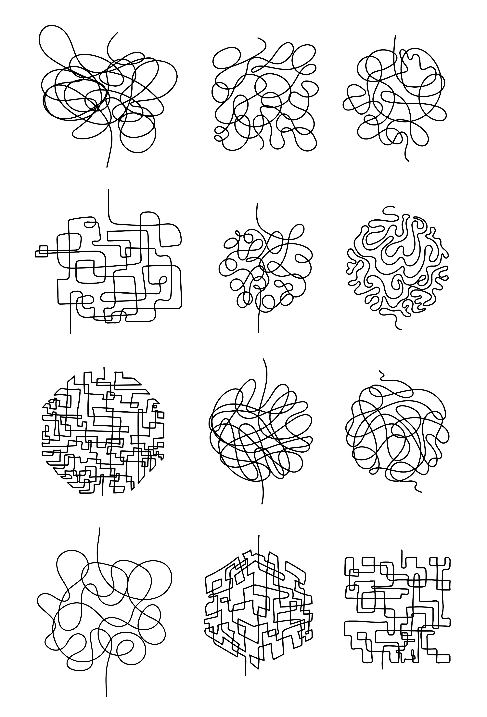
Evaluering
Oppsummering av øvelsen
Runde rundt bordet
Hva forventet vi skulle skje?
Hva fungerte godt, og hvorfor?
Hvilke utfordringer møtte vi på?
Hva kan forbedres, og hvordan?
Notes:
Hvordan kunne dette angrepet vært forhindret?
Diskuter mulige forebyggende tiltak som bedre autentisering, strengere tilgangskontroll, og regelmessige sikkerhetsrevisjoner hos leverandøren.
Hvilke sikkerhetstiltak kan implementeres for å beskytte mot slike angrep?
Utforsk tiltak som multifaktorautentisering, overvåking av nettverkstrafikk, og bruk av sikkerhetsprotokoller.
Hvordan bør samhandlingen med leverandøren foregå når et innbrudd oppdages?
Diskuter prosedyrer for kommunikasjon, samarbeid om å identifisere og fjerne trusler, og tiltak for å forhindre fremtidige angrep.
Hva er de langsiktige konsekvensene av slike angrep på tilliten til leverandører og sanntidsdata?
Diskuter hvordan slike hendelser kan påvirke tilliten til leverandører og sanntidsdata, og hvilke tiltak som kan gjenopprette denne tilliten.
Hvordan bør kraftverket reagere på slike hendelser i fremtiden?
Vurder beredskapsplaner, opplæring av ansatte, og etablering av en responsprotokoll for å håndtere lignende situasjoner.
Hva er de økonomiske og operasjonelle konsekvensene av slike angrep?
Analyser de økonomiske tapene og operasjonelle utfordringene som følge av manipulerte data og nødvendige utbedringer.

